Slide 1


Slide 2
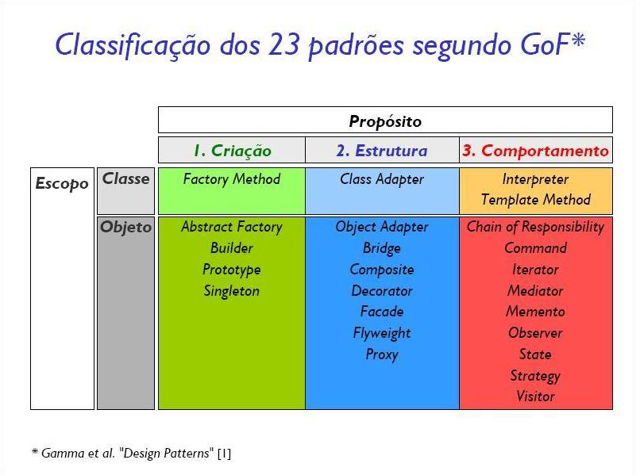


Slide 3

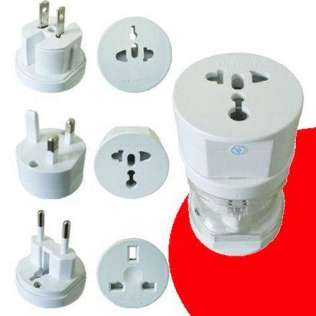

Slide 4
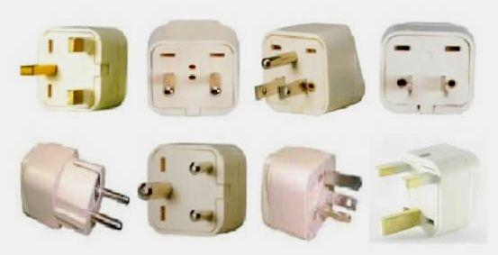

Slide 5
Adaptador
Sistema Existente
Classe do Novo Fornecedor

Slide 6
1) Implementar a interface do tipo que está sendo adaptado. Essa é a interface que o seu cliente espera encontrar.
2) obter uma referencia do objeto que estamos adaptando (usar um construtor)
3) implementar todos os métodos da interface

Slide 7


VOA
GRASNA
VOA
GORGOLEJA

Slide 8

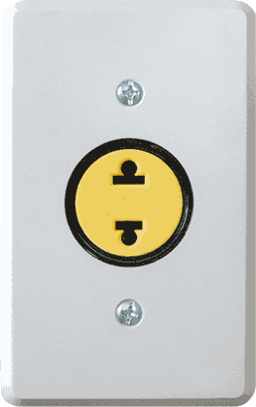
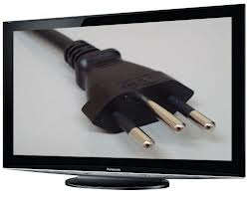

Slide 9
Placa mae com plug ps2 x placa mae com plug usb – conectar um teclado e mouse

Slide 10
Converte a interface de uma classe para outra interface que o cliente espera encontrar.
O adaptador permite que classes com interfaces incompatíveis trabalhem juntas

Slide 11
1) O cliente faz uma solicitação ao adaptador chamando um método nele através da interface-alvo
2)o adaptador traduz a solicitação para uma ou mais chamados de métodos no adaptado usando a interface desse objeto.
3) o cliente recebe os resultados da chamada sem jamais perceber que há um adaptador fazendo a tradução

Slide 12
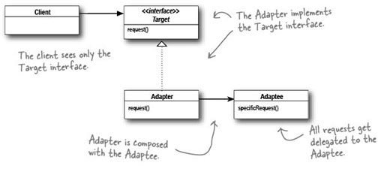

Slide 13

O Cesumar adquiriu a faculdade ABCDXPS.
Nestas duas instituições existem sistemas orientados a objetos, implementados com Java, além da classe Aluno.
No Cesumar, a classe aluno possui os métodos validarAcesso() e requisitarProva()
No sistema da ABCDXPS temos os métodos usuarioValidar() e segundaChamada().
Crie um adaptador para eles.

